Slide 1
Metaverse

Slide 2
확장·진화하는 플랫폼
AR
VR
MR
XR
SR

Slide 3
메타버스의 특징
Canon 세계관
Creator 창작자
Currency 디지털 통화
Continuity 일상의 연장
Connectivity 연결

Slide 4
가상현실(VR)
Virtual Reality
실제와 유사하지만 실제가 아닌 인공 환경
사용자의 오감에 직접적으로 작용하여 실제에 근접한 공간적, 시간적인 체험을 가능케 하는 기술

Slide 5
가상현실(VR)
3차원 공간성
실시간 상호작용
몰입성
컴퓨터 그래픽 기술
네트워크 통신 기술
다수의 입출력 장치

Slide 6
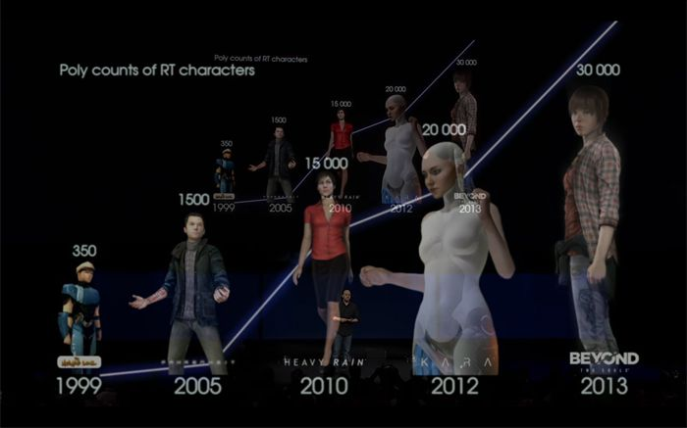
가상현실(VR)

Slide 7
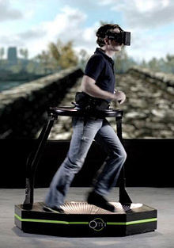
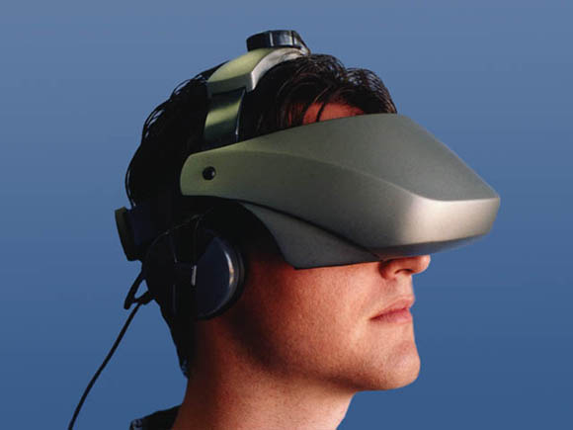
가상현실(VR)

Slide 8
증강현실(AR)
Augmented Reality
GPS 장치 및 중력, 자이로스코프에 따른 위치정보 시스템을 기반으로 현실 세계에 가상의 물체나 정보가 합성되어 실제 현실과 가상현실의 상호작용하는 공간으로 만들어 주는 기술
사용자가 보고 있는 실사 영상에 3차원 가상 영상을 중첩함으로써 현실과 가상의 구분이 모호

Slide 9

증강현실(AR)

Slide 10
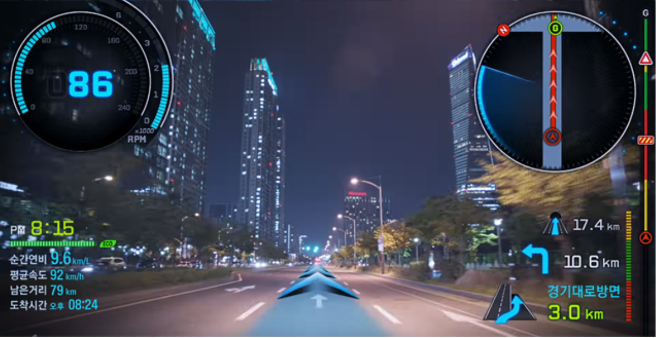
증강현실(AR)

Slide 11
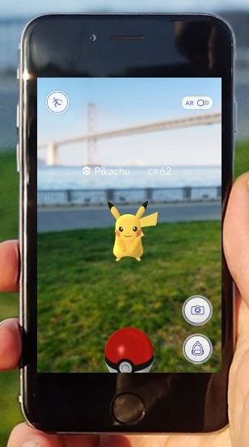
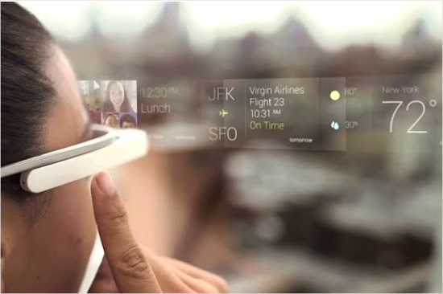
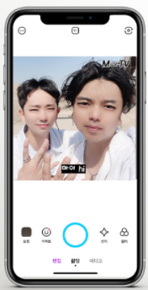
증강현실(AR)

Slide 12
혼합현실(MR)
Mixed Reality
VR과 AR의 특성이 혼합된 기술
현실 정보 기반에 가상 정보를 융합
현실과 상호 작용 우수하여 사실감, 몰입감 극대

Slide 13
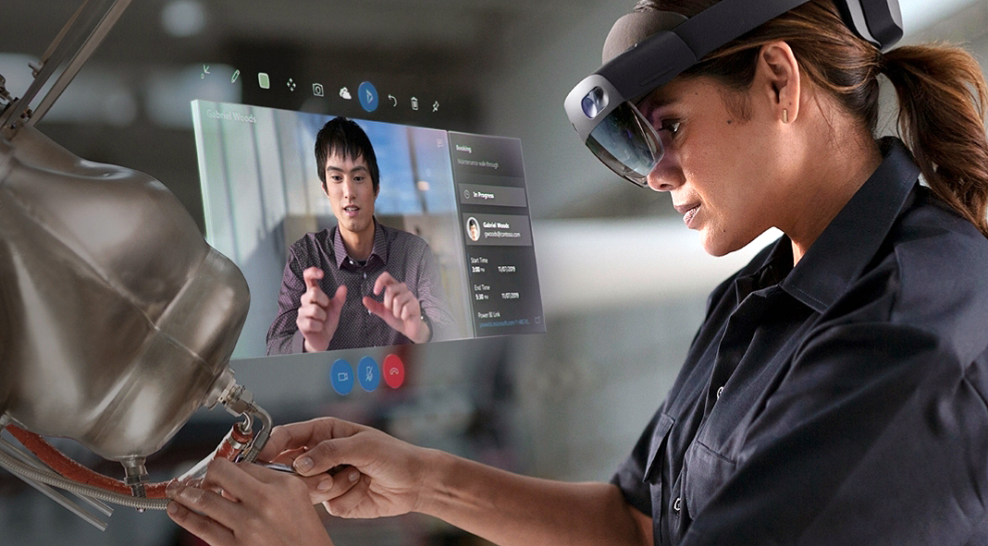
혼합현실(MR)

Slide 14
확장현실(XR)
eXtended Reality
MR에서 확장된 개념
컴퓨터 기술로 인한 현실-가상 세계의 결합과 인간-기계의 상호 작용

Slide 15
대체현실(SR)
Substitutional Reality
인지 뇌과학이 융합된 기술
현재와 과거의 영상을 혼합하여 실존하지 않는 인물이나 사건 등을 새롭게 구현할 수 있고 사용자가 가상공간을 실제로 착각하게끔 만드는 기술

Slide 16


